Slide 1
Einführung Regressionsanalyse
Kurzfoliensammlung DataCraft

Slide 2
Regressionsgerade
Bei einer Regression sagt eine Variable (Ursache) eine andere Variable vorher (Wirkung).
Die Ursache wird als unabhängige Variable (X) bezeichnet.
Die Wirkung wird als abhängige Variable (Y) bezeichnet.
Problem: In den Sozialwissenschaften / Wirtschaftswissenschaften und auch „im echten Leben“ hängen Ursache und Wirkung nicht immer in 100% der Fälle identisch zusammen. So frieren z.B. Menschen unterschiedlich schnell, auch wenn generell eine niedrige Temperatur eher dazu führt, dass Menschen frieren.

Slide 3
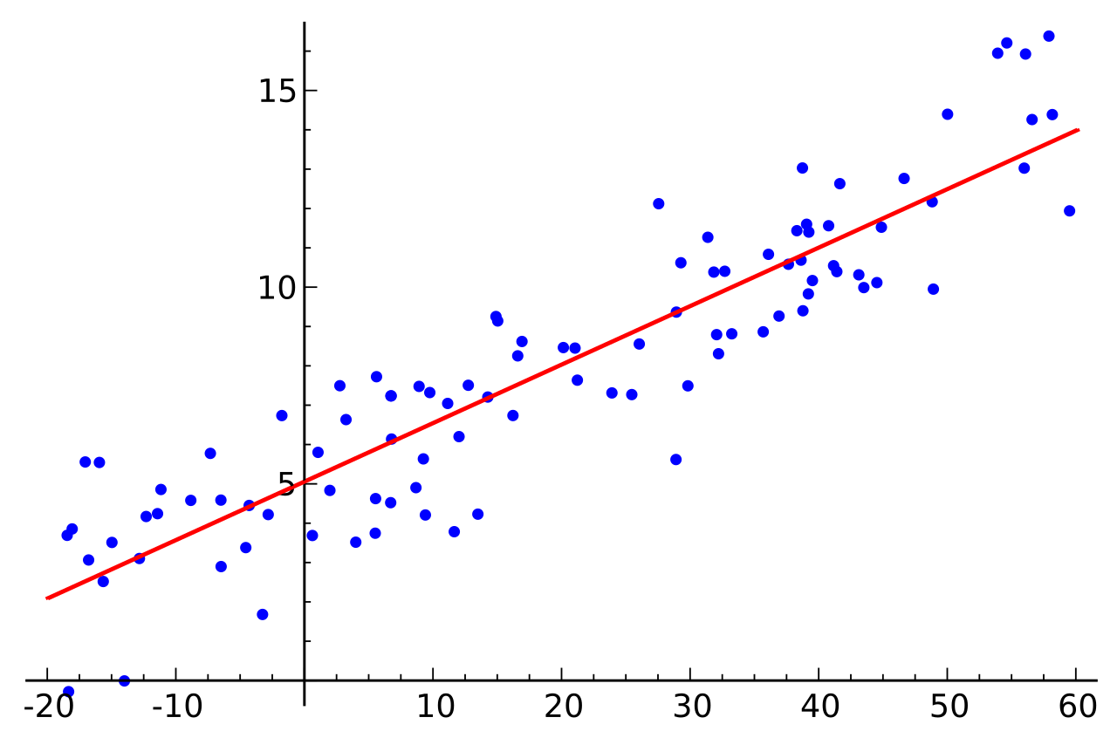
Beispiel
Fiktives Beispiel:
Temperatur in Celsius (X-Achse)
subjektives Wärmeempfinden (Y-Achse), Skala 0-20.
Bildquelle: https://upload.wikimedia.org/wikipedia/commons/thumb/3/3a/Linear_regression.svg/1280px-Linear_regression.svg.png

Slide 4
BEISPIEL
Die Ursache „Temperatur“ sagt als unabhängige Variable (X) die Wirkung „Wärmeempfinden“ als abhängige Variable (Y) vorher.
Der rote Strich ist die Regressionsgerade. Das ist die durchschnittliche Vorhersage von Y durch X.
Es wird die Regressionsgerade genommen, bei der die individuellen Abweichungen minimal sind.
Bildquelle: https://upload.wikimedia.org/wikipedia/commons/thumb/3/3a/Linear_regression.svg/1280px-Linear_regression.svg.png

Slide 5
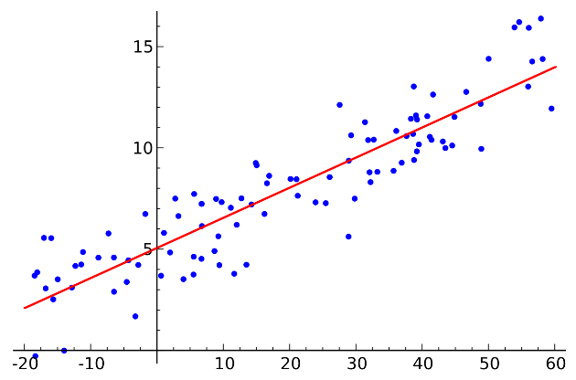
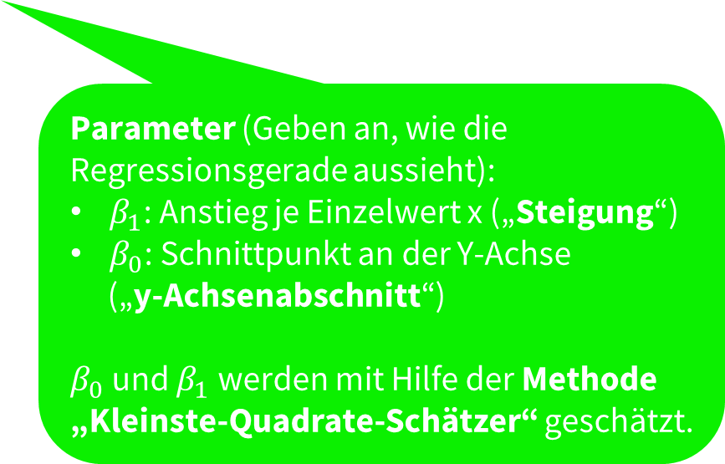
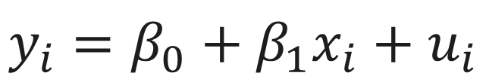
PARAMETER
Unabhängige Variable: Jeweilige Temperatur in Celsius (x-Wert)
Abhängige Variable: Jeweiliges Wärme-empfinden (y-Wert)
$$y_{i}=β_{0}+β_{1}x_{i}+u_{i}$$
Individuelle Abweichungen
(= Punkt nicht direkt auf Regressionsgerade)
Parameter (Geben an, wie die Regressionsgerade aussieht):
$β_{1}$: Anstieg je Einzelwert x („Steigung“)
$β_{0}$: Schnittpunkt an der Y-Achse
(„y-Achsenabschnitt“)
$β_{0}$ und $β_{1}$ werden mit Hilfe der Methode „Kleinste-Quadrate-Schätzer“ geschätzt.
Bildquelle: https://upload.wikimedia.org/wikipedia/commons/thumb/3/3a/Linear_regression.svg/1280px-Linear_regression.svg.png

Slide 6
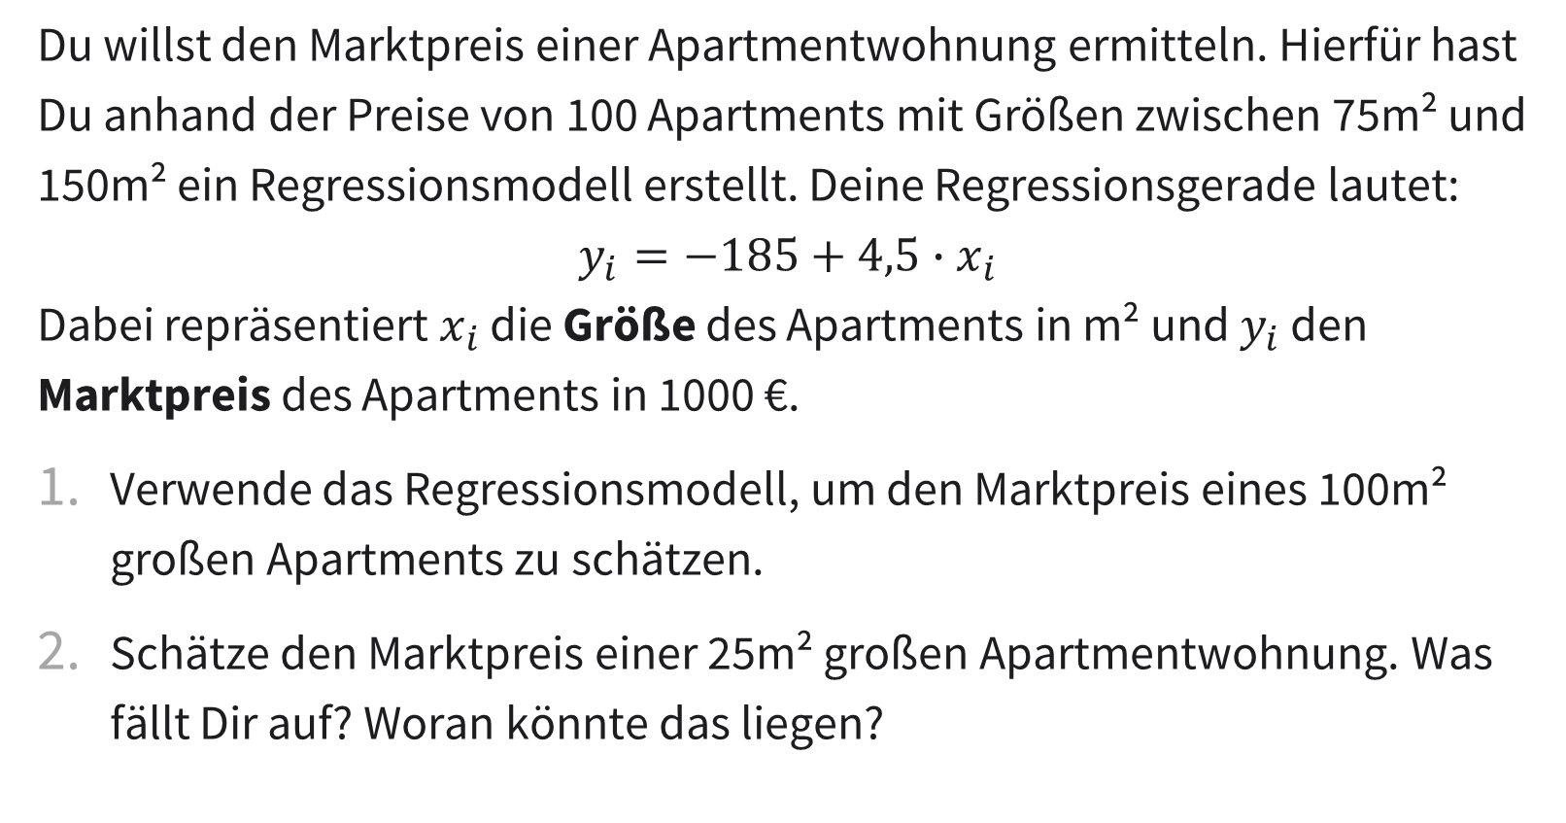
Du willst den Marktpreis einer Apartmentwohnung ermitteln. Hierfür hast Du anhand der Preise von 100 Apartments mit Größen zwischen 75m² und 150m² ein Regressionsmodell erstellt. Deine Regressionsgerade lautet:
$y_{i}=−185+4,5∙x_{i}$
Dabei repräsentiert $x_{i}$ die Größe des Apartments in m² und $y_{i}$ den Marktpreis des Apartments in 1000 €.
Verwende das Regressionsmodell, um den Marktpreis eines 100m² großen Apartments zu schätzen.
Schätze den Marktpreis einer 25m² großen Apartmentwohnung. Was fällt Dir auf? Woran könnte das liegen?

Slide 7
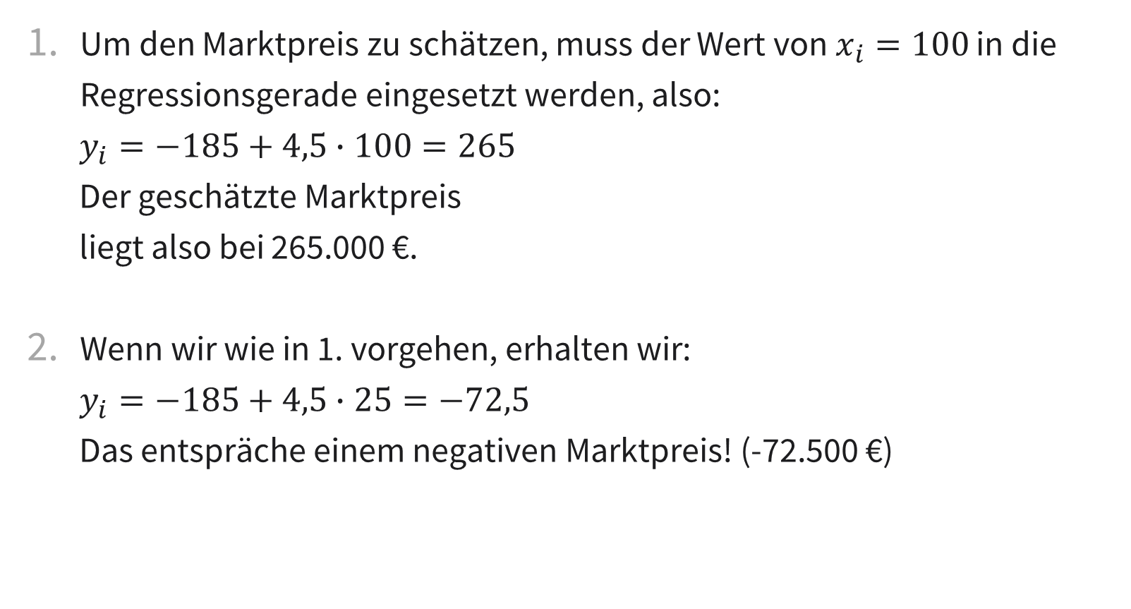
Um den Marktpreis zu schätzen, muss der Wert von $x_{i}=100$ in die Regressionsgerade eingesetzt werden, also:
$y_{i}=−185+4,5∙100=265$
Der geschätzte Marktpreis
liegt also bei 265.000 €.
Wenn wir wie in 1. vorgehen, erhalten wir:
$y_{i}=−185+4,5∙25=−72,5$
Das entspräche einem negativen Marktpreis! (-72.500 €)
Das ist aber nur dann ein guter Schätzwert, wenn das Regressionsmodell die bisherigen Daten gut beschreibt.
Hier haben wir in das Modell einen x-Wert eingesetzt, der außerhalb des Wertebereichs der Stichprobe (75m²-150m²) liegt. Das ist nicht zulässig, denn das Regressionsmodell macht nur Aussagen für Apartments von 75m²-150m² Größe.

Slide 8
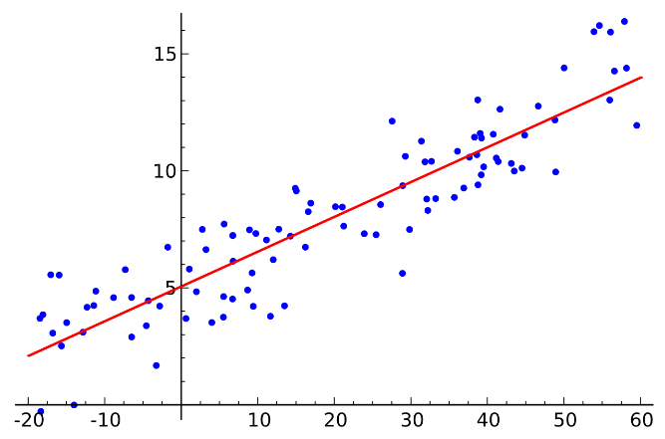
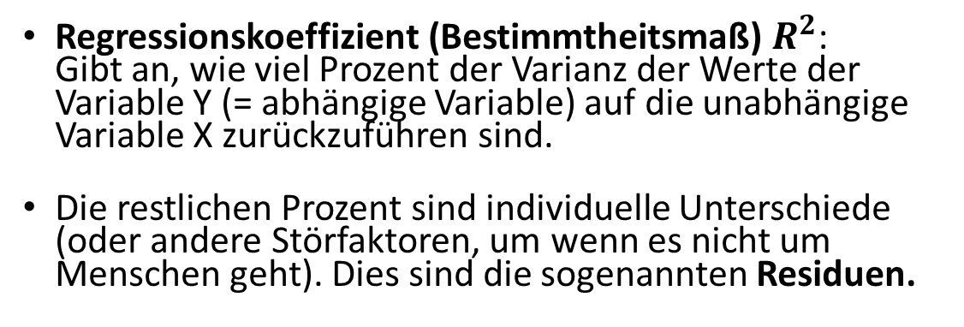
Bestimmtheitsmaß
Regressionskoeffizient (Bestimmtheitsmaß) $R^{2}$: Gibt an, wie viel Prozent der Varianz der Werte der Variable Y (= abhängige Variable) auf die unabhängige Variable X zurückzuführen sind.
Die restlichen Prozent sind individuelle Unterschiede (oder andere Störfaktoren, um wenn es nicht um Menschen geht). Dies sind die sogenannten Residuen.
Das Bestimmtheitmaß $R^{2}$ einer einfachen Regression ist das Quadrat des Korrelationskoeffizienten.
Bildquelle: https://upload.wikimedia.org/wikipedia/commons/thumb/3/3a/Linear_regression.svg/1280px-Linear_regression.svg.png

Slide 9
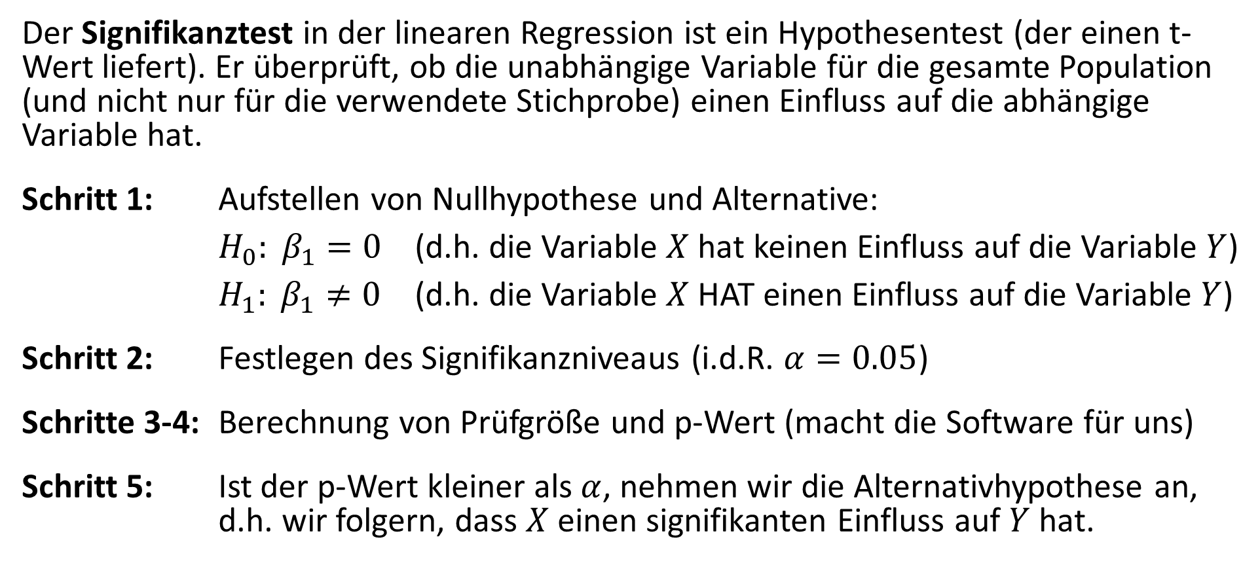
Signifikanztest
Der Signifikanztest in der linearen Regression ist ein Hypothesentest (der einen t-Wert liefert). Er überprüft, ob die unabhängige Variable für die gesamte Population (und nicht nur für die verwendete Stichprobe) einen Einfluss auf die abhängige Variable hat.
Schritt 1: Aufstellen von Nullhypothese und Alternative:
$H_{0}: β_{1}=0$ (d.h. die Variable $X$ hat keinen Einfluss auf die Variable $Y$)
$H_{1}: β_{1}≠0$ (d.h. die Variable $X$ HAT einen Einfluss auf die Variable $Y$)
Schritt 2: Festlegen des Signifikanzniveaus (i.d.R. $α=0.05$)
Schritte 3-4: Berechnung von Prüfgröße und p-Wert (macht die Software für uns)
Schritt 5: Ist der p-Wert kleiner als $α$, nehmen wir die Alternativhypothese an, d.h. wir folgern, dass $X$ einen signifikanten Einfluss auf $Y$ hat.

Slide 10
Korrelation vs. Regression
Korrelations- und Regressionsanalyse hängen eng zusammen.
Beide untersuchen den (linearen) Zusammenhang zwischen zwei Variablen.
Die Entscheidung, ob eine (einfache) Regression oder bivariate Korrelation gerechnet wird, ist abhängig von der Fragestellung:
Bei klaren Abhängigkeiten (z.B. vorher-nachher) ist eine Regression angebracht.
Bei gegenseitiger Beeinflussung der Variablen ist eine Korrelationsanalyse sinnvoller.
Mathematischer Zusammenhang der beiden Methoden:
Das Bestimmtheitsmaß der (einfachen) linearen Regression ist das Quadrat von Pearson‘s Korrelationskoeffizient.

